Slide 1
GEOMETRIYA
GEOMETRIYA
8- sinf
8- SINF
Mavzu: Amaliy-tatbiqiy masalalar yechish

Slide 2
Masala
Tomonlar soni n bo‘lgan ko‘pburchakni yasang va uning dioganallarini o‘tkazing, bunda:
1) n = 5; 2) n = 7; 3) n = 8.
Ko‘pburchakning turli dioganallar soni ($d_{n}$) hisoblash formulasini mulohaza yuritib toping.

Slide 3
n = 5 bo‘lganda kopburchak yasang va dioganallar sonini toping.
Bir uchidan dioganallar soni: 2 ta
Jami dioganallar soni: 5 ta
5 ∙ 2 : 2 = 5
$d_{5 }$= $\frac{5∙(5−3)}{2}$ = 5

Slide 4
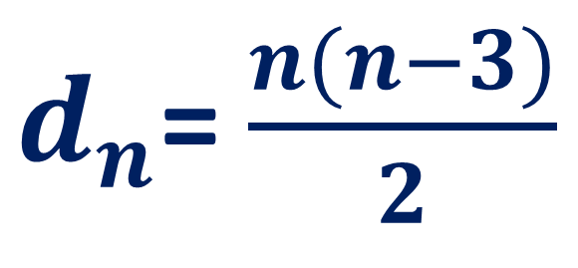
n = 6 bo‘lganda kopburchak yasang va dioganallar sonini toping.
6∙ 3 : 2 = 9
$d_{n}$= $\frac{n(n−3)}{2}$

Slide 5
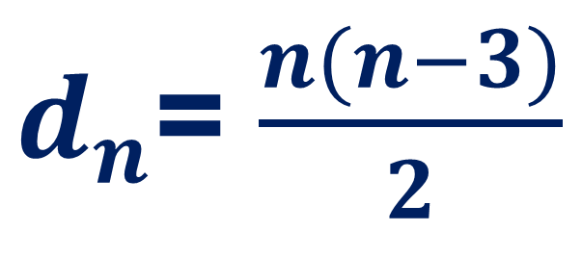
n = 8 bo‘lganda kopburchak yasang va dioganallar sonini toping.
$d_{8 }$= $\frac{8(8−3)}{2}$ =20
$d_{n}$= $\frac{n(n−3)}{2}$

Slide 6
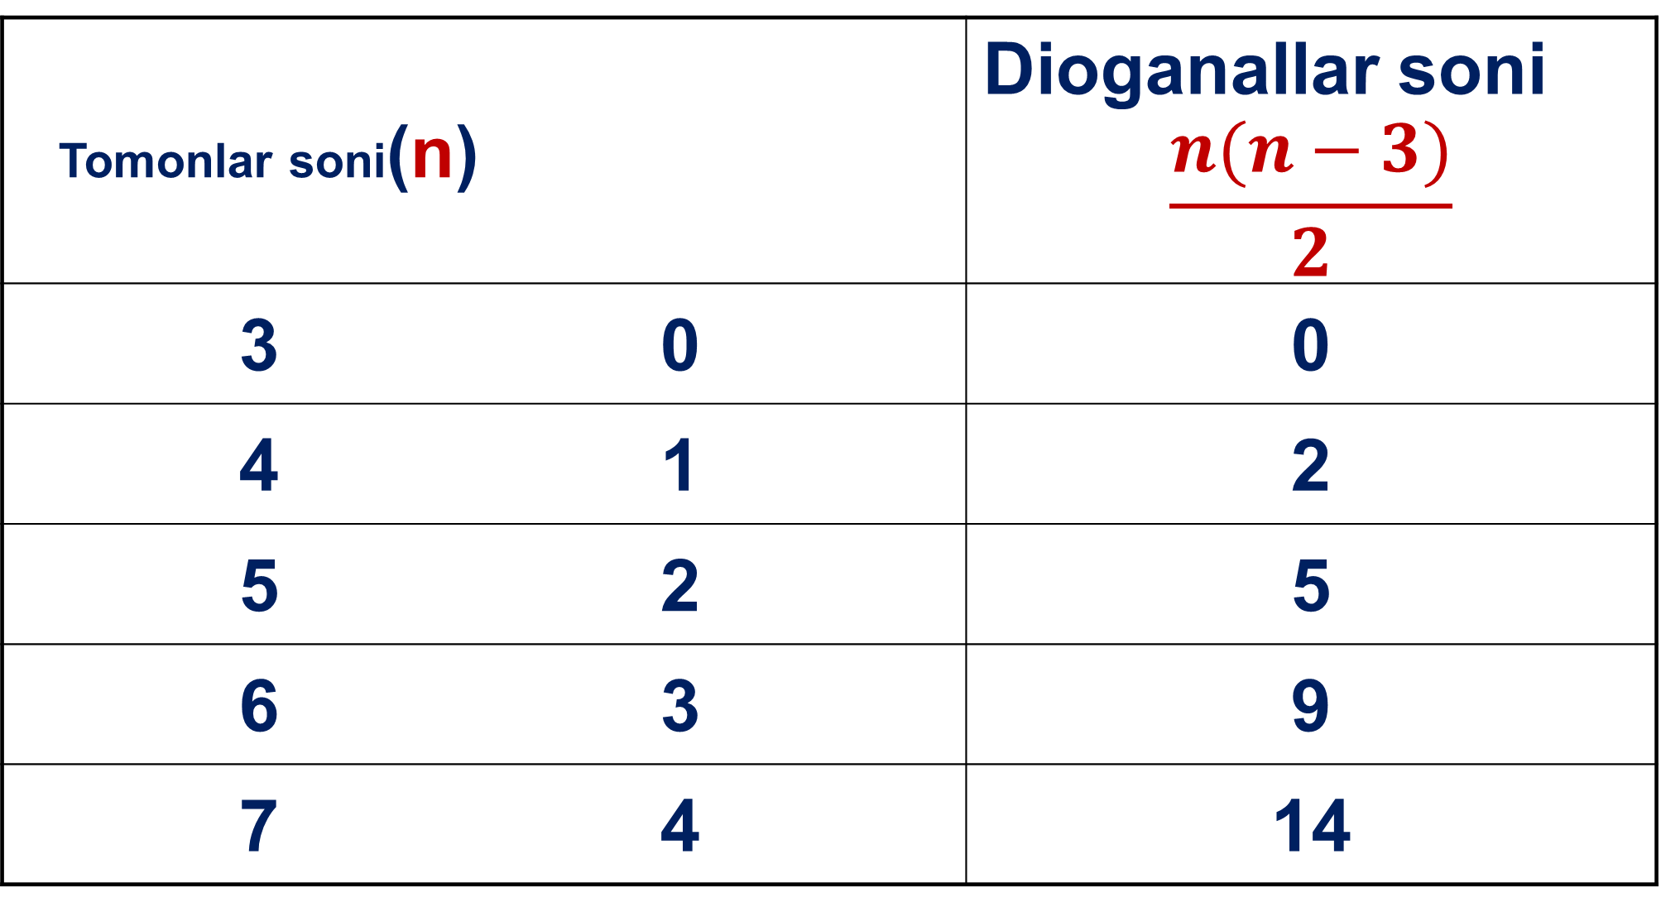
Количество диагоналей
Tomonlar soni(n) | Dioganallar soni $$\frac{n(n−3)}{2}$$
3 0 | 0
4 1 | 2
5 2 | 5
6 3 | 9
7 4 | 14
Bir uchidan
chiquvchi
dioganallar soni
$n−3$

Slide 7
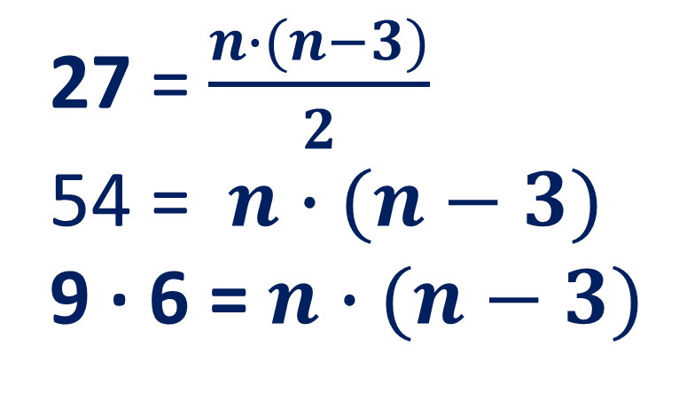
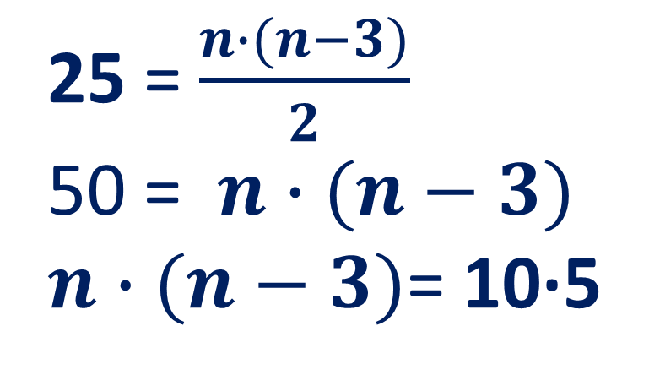
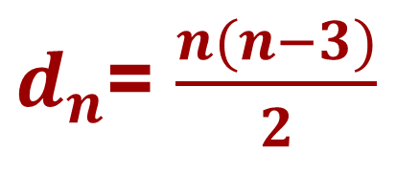
Ko‘pburchakning 1) 27 ta; 2) 25 ta dioganali bo‘lishi mumkinmi?
$d_{n}$= $\frac{n(n−3)}{2}$
27 = $\frac{n∙(n−3)}{2}$
54 = $n∙(n−3)$
9 ∙ 6 = $n∙(n−3)$
25 = $\frac{n∙(n−3)}{2}$
50 = $n∙(n−3)$
$n∙(n−3)$= 10∙5

Slide 8
Bir nuqta atrofida oltita muntazam uchburchak (360⁰: 60⁰ = 6),
yoki to‘rtta kvadrat
(360⁰: 90⁰ = 4),
yoki uchta muntazam oltiburchak
(360⁰: 120⁰ = 3)joylashadi.

Slide 9
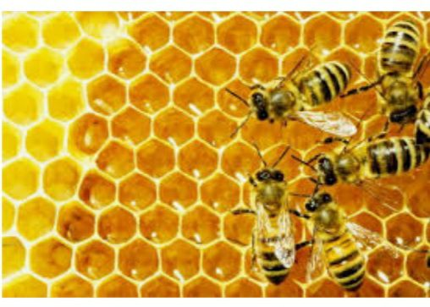
Asalarilar uyalarni qurishda eng tejamli uya hosil qilish uchun kichik uya ichidagi maydonchalardan
(olti burchakli ko‘pburchaklardan) foydaladilar.
«Ming bir kecha» ertagida keltirilgan fikrlarga e’tibor bering:
“mening uyam eng qat’iy me‘morchilik qonunlari asosida qurildan. Evklidning o‘zi mening asalim geometriyasini o‘rganishi mumkin edi ”.
Notes:
Пчелы – удивительные творения природы. Свои геометрические способности они проявляют при построении своих сот. Если возьмем равносторонний треугольник, квадрат и правильный шестиугольник одинаковой площади, то периметр шестиугольника будет наименьшим.

Slide 10
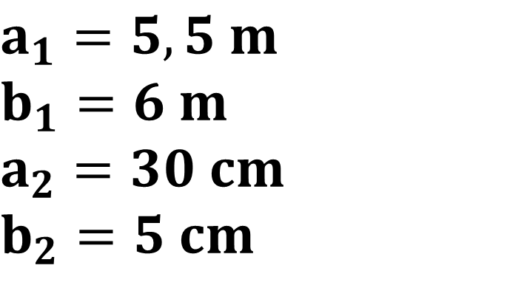
Masala
Tomonlari 5,5 m va 6 m bo‘lgan to‘g‘ri to‘rtburchak shaklidagi xona parket bilan qoplash zarur. Har bir parketning bo‘yi 30 cm ga, eni esa 5 cm ga teng bo‘lsa, xonani qoplash uchun necha dona parket kerak bo‘ladi?
$$a_{1}=5,5 m$$
$$b_{1}=6 m$$
$$a_{2}=30 cm$$
$$b_{2}=5 cm$$

Slide 11
Yechim
6m
5,5 m
n = $S_{x} :S_{p}$
5,5 $∙6 :\left(0,3∙0,05\right)=2200$
0,05 m
0,3 m
Javob: 2200 dona

Slide 12
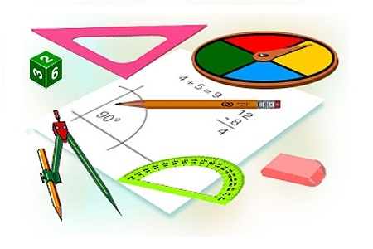
Mustaqil bajarish uchun topshiriqlar:
Darslikda berilgan
1- TEST ni bajarish
(33-sahifa).

Slide 13
Ответ:

Slide 14
Графический диктант:
Верно ли , что 2 ⁰ =120 мин.
Теорема- это утверждение истинность, которого не требует доказательства.
Углы измеряются в градусах.
Каждый угол имеет определённую длину, большую нуля.
Угол смежный прямому – острый.
Вертикальные углы всегда равны.
Биссектриса это луч, исходящий из вершины угла.
Угол, смежный тупому – острый.
- верно
- неверно

